Slide 1
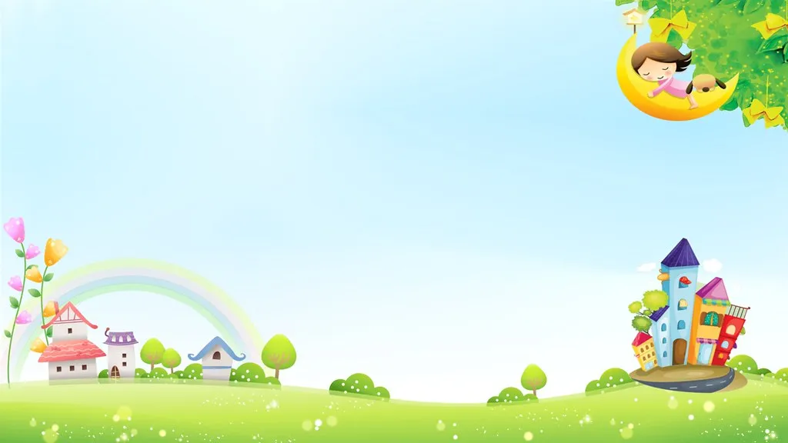

PHÒNG GIÁO DỤC VÀ ĐÀO TẠO QUẬN LONG BIÊN TRƯỜNG MẦM NON GIANG BIÊN
LĨNH VỰC PHÁT TRIỂN NGÔN NGỮ
Hoạt động : Làm quen văn học
Đề tài : Truyện kiến con đi xe ô tô
Lứa tuổi : 4 – 5 tuổi
Thời gian : 25 – 30 phút
Giáo viên : Đỗ Thị Hường
Nguyễn Thị Nhàn
Năm học 2022 - 2023

Slide 2
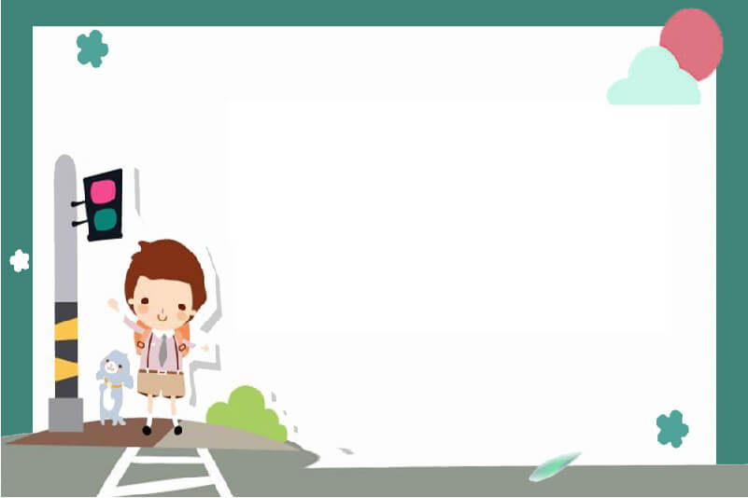
ỔN ĐỊNH TỔ CHỨC
Cho trẻ chơi TC “Taxi”

Slide 3
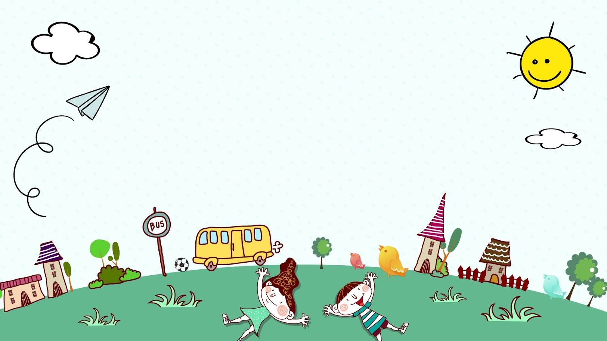
PHƯƠNG PHÁP HÌNH THỨC TỔ CHỨC

Slide 4
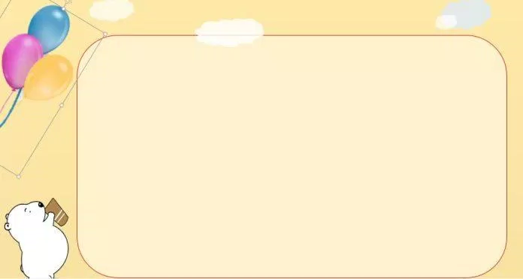
Hoạt động 1 Kể chuyện cho trẻ nghe

Slide 5
Cô kể lần 1

Slide 6
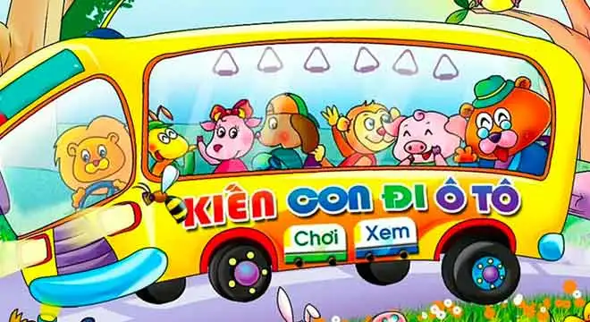

Slide 7
Cô kể lần 2

Slide 9
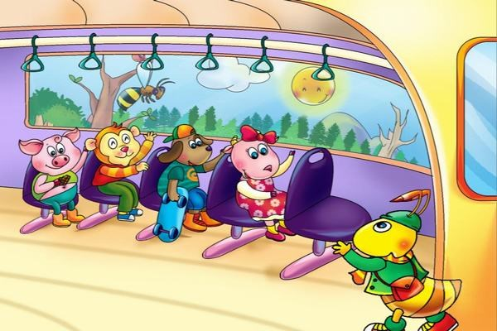

Slide 10
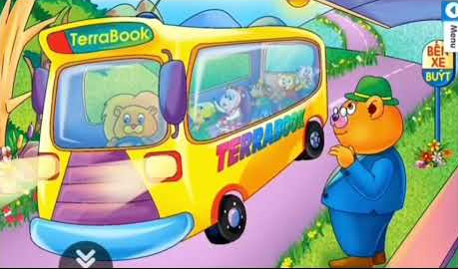

Slide 11
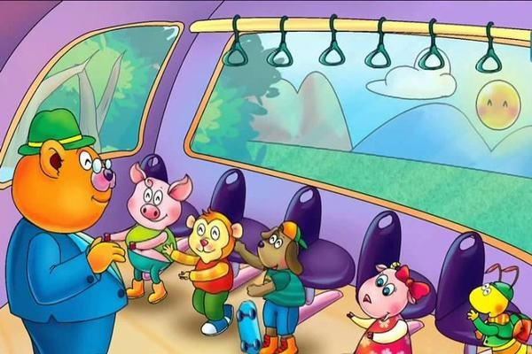

Slide 12
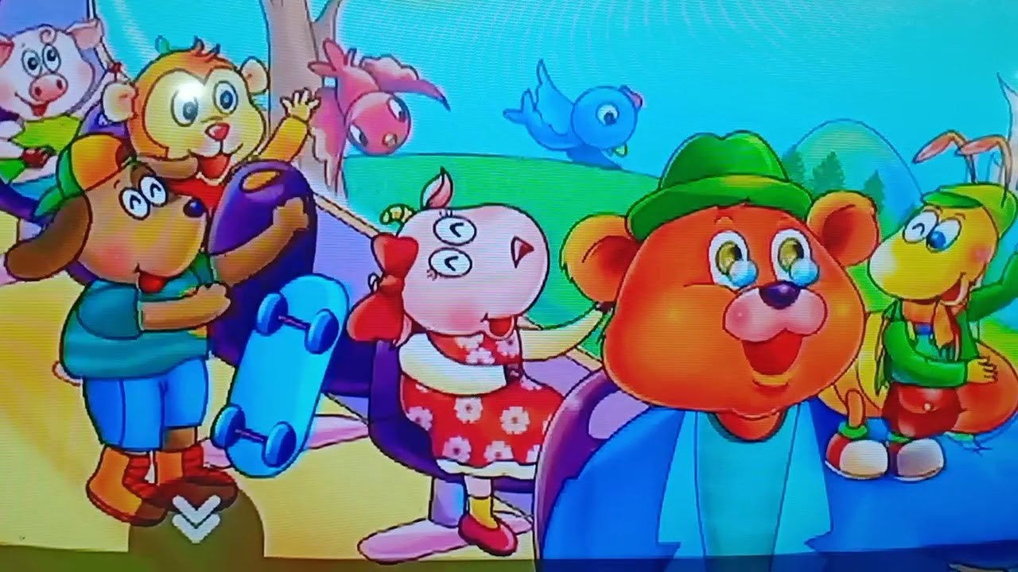

Slide 13
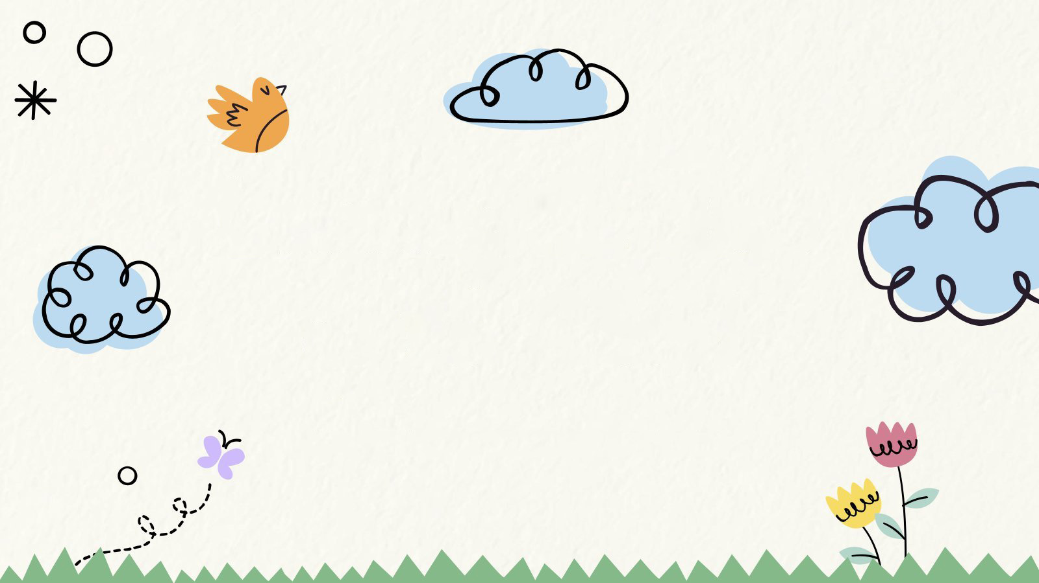
Đàm thoại

Slide 14
Câu 1: Câu chuyện cô vừa kể có tên là gì?

Slide 15
Câu 2: Trong truyện có những nhân vật nào?

Slide 16

Câu 3: Kiến con lên xe ô tô để đi đâu?

Slide 17
Câu 4: Những ai đã mời bác Gấu ngồi vào chỗ của mình? Và bác Gấu đã ngồi chỗ của ai?

Slide 18
Câu 5: Kiến con đã ngồi vào đâu để cho bác Gấu ngồi?

Slide 19
Câu 6: Qua câu chuyện các con thấy bạn Kiến là người như thế nào?

Slide 20
Xem phim chuyển thể từ truyện sang phim hoạt hình

Slide 21
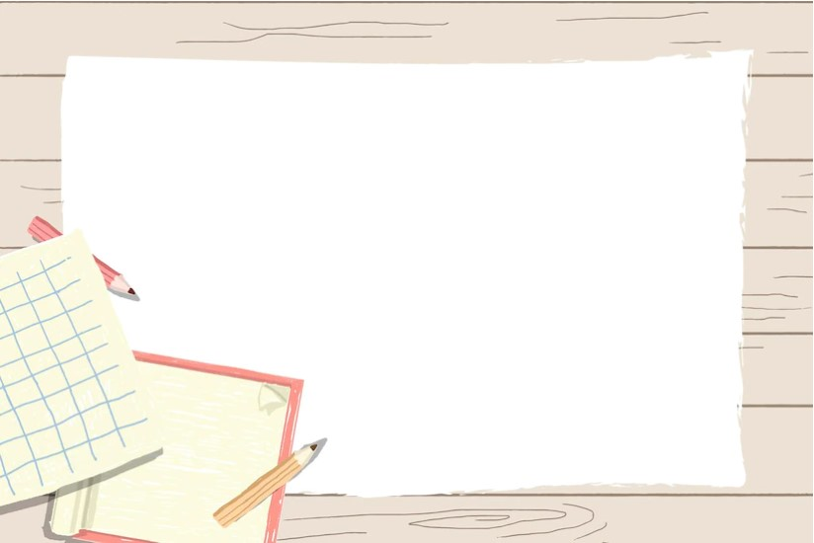
KẾT THÚC

